Slide 1
LR分析预习要点
活前缀特性
活前缀的另一种定义：栈中符号串 ➔保证栈中总是合法活前缀——正确的分析
LR分析框架——对所有文法一致
表驱动，操纵输入缓冲和状态栈
栈+输入缓冲=最右句型
保证栈中为活前缀——需要读取栈中所有符号→加入状态，表示其下所有符号构成的串
分析表，行——状态
action：列——T，表项为移进、归约、接受动作
goto：列——NT，表项为状态

Slide 2

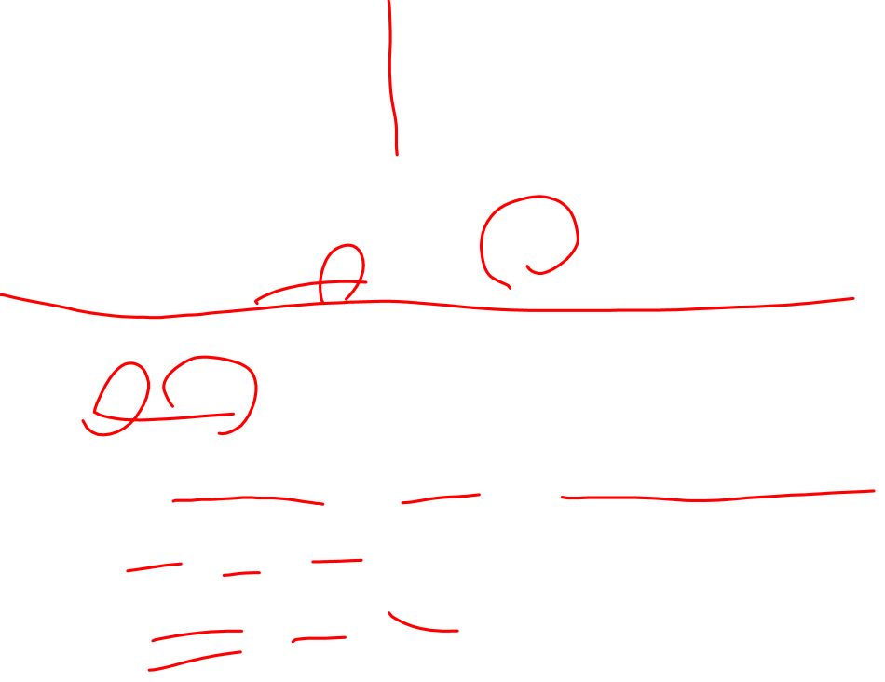
4.7 LR分析方法
例：S → aABe
A → Abc | b
B → d
abbcde的最右推导：
S⇒ aABe ⇒ aAde ⇒ aAbcde ⇒ abbcde
活前缀
最右句型的前缀，不超过唯一句柄
a, aA, aAd, aAbc, ab, aAb
aAde, Abc, aAA不是
句柄

Slide 3

移进/归约分析过程
STACK
INPUT
Remark
$ abbcde$ SHIFT
$a bbcde$ SHIFT
$ab bcde$ REDUCE
$aA bcde$ SHIFT
$aAb cde$ SHIFT (?)
$aAbc de$ REDUCE
$aA de$ SHIFT
$aAd e$ REDUCE
$aAB e$ SHIFT
$aABe $ REDUCE
$S $ ACCEPT
栈中出现的 所有符号串 都是活前缀
S⇒ aABe ⇒ aAde ⇒ aAbcde ⇒ abbcde

Slide 4

何时移进？何时归约？
有时栈顶符号将成为句柄（但还不是）
为什么？还未移进足够符号识别句柄
正确的移进/归约步骤，保证栈中符号总是活前缀
$aAb cde$ 移进还是归约?
移进——栈中aAbc
归约——栈中aAA，不是活前缀！所以正确动作应该是移进

Slide 5

何时移进？何时归约？（续）
确定移进/归约，需要
查看栈中一些符号
保证对栈的修改保持“活前缀特性”
对于前面例子
任何b若在‘A’右边，不应归约
b只有在‘a’之后，才可归约
问题：在栈中保存何种信息，才能使得：只查看栈顶数据，即可确定移进/归约？

Slide 6

LR分析方法
LR：L—由左至右扫描，R—最右推导
LR(1)——1个向前搜索符号
优缺点
实际上可识别所有程序语言结构
最通用的非回溯移进-归约分析方法
可分析的文法是预测分析法的超集
错误检测迅速
手工实现繁琐，但已有很多自动生成工具
SLR，规范LR，LALR

Slide 7

4.7.1 LR分析算法
a₁
…
a_{i}
…
a_{n}
$
Input
(String + terminator)
“States”
Stack
NT + T symbols of CFG
s_{m}
LR Parsing Program
Output
X_{m}
s_{m-1}
What actions parser should take based on stack / input
X_{m-1}
Parsing Table action[.,.] goto[.,.]
…
s₀
不同LR分析方法算法相同，只是分析表不同
s_{i}：状态，概括了栈中位于它下面的所有符号（活前缀）的信息

Slide 8
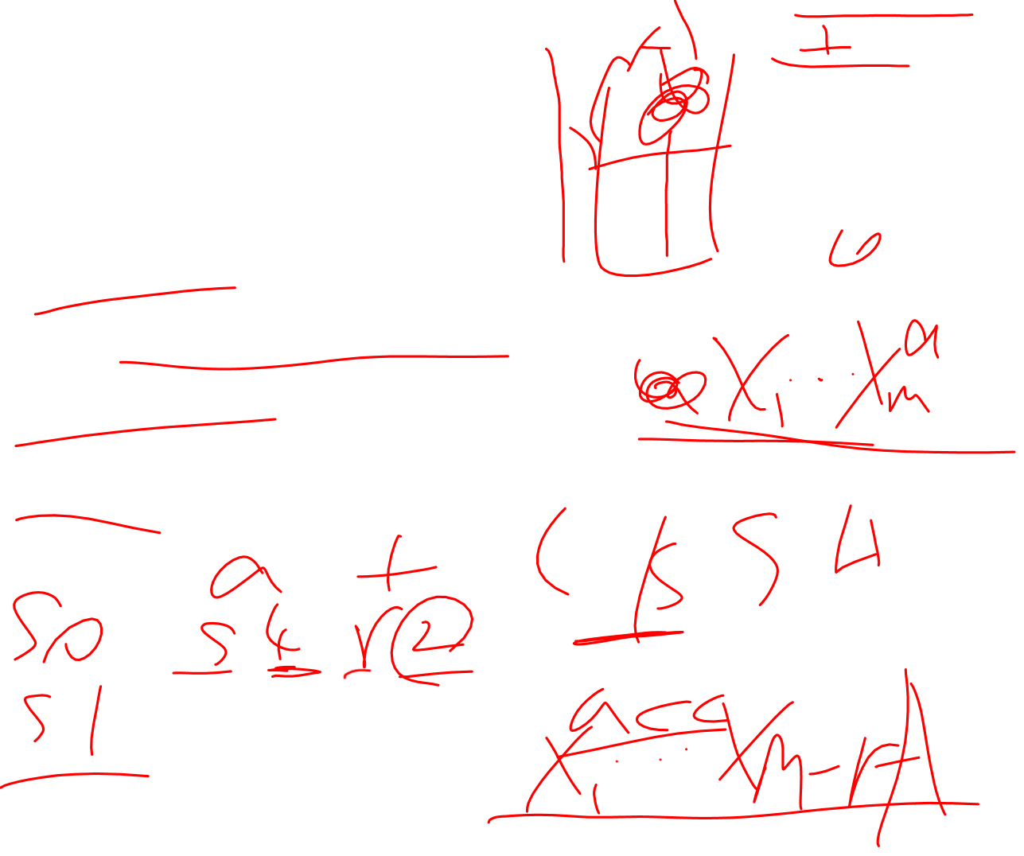
action表
action[s_{m}, a_{i}]：四种动作
移进状态s
利用产生式A → β进行归约
接受输入串
错误

Slide 9
goto表
goto[s, A]=s’——识别活前缀的DFA的状态转换函数——活前缀（状态）集合实际上是一个正规集，可用DFA识别！
初始状态——栈中初始状态
格局（configuration） (s₀X₁s₁X₁…X_{m}s_{m}, a_{i}a_{i+1}…a_{n}$) X₁X₁…X_{m}a_{i}a_{i+1}…a_{n}——最右句型

Slide 10
分析器运行方式
action[s_{m}, a_{i}]=移进s，进行移进动作，格局变化
action[s_{m}, a_{i}]=归约A→β（β =X_{m-r+1}…X_{m}），进行归约动作，格局变为 其中，r为β的长度，s=goto[s_{m-r}, A]
action[s_{m}, a_{i}]=接受，分析结束
action[s_{m}, a_{i}]=错误，调用错误恢复函数
(s₀X₁s₁X₂…X_{m}s_{m}, a_{i}a_{i+1}…a_{n}$)
(s₀X₁s₁X₂…X_{m}s_{m}a_{i}, a_{i+1}…a_{n}$)
(s₀X₁s₁X₂…X_{m}s_{m}a_{i}s, a_{i+1}…a_{n}$)
(s₀X₁s₁…X_{m-r}s_{m-r}X_{m-r+1}s_{m-r+1}…X_{m}s_{m}, a_{i}a_{i+1}…a_{n}$)
(s₀X₁s₁…X_{m-r}s_{m-r}A, a_{i}a_{i+1}…a_{n}$)
(s₀X₁s₁…X_{m-r}s_{m-r}As, a_{i}a_{i+1}…a_{n}$)

Slide 11
算法4.7 LR分析算法
输入：一个输入串w和一个文法G的LR分析表
输出：若w∈L(G)，输出w的一个自底向上分析；否则，输出错误
方法：初始，栈中只含初始状态s₀，输入缓冲区为w$，分析器按如下算法运行
将ip设置为w$的第一个符号;
repeat forever begin
令s为栈顶状态，a为ip指向符号;
if (action[s, a] = 移进s’) {
将a，s’依次压栈;

Slide 12
算法4.7 LR分析算法（续）
ip指向下一个输入符号;
}
else if (action[s, a]=归约A→β) {
从栈中弹出2*|β|个符号;
令s’为当前栈顶状态;
将A和状态goto[s’, A]依次压栈;
输出A→β;
}
else if (action[s, a] = 接受)
return;
else error();
}

Slide 13
例4.33
(1) E → E + T (2) E → T (3) T → T * F (4) T → F (5) F → ( E ) (6) F → id
si：移进状态i
rj：利用产生式j归约
acc：接受
空格：错误

Slide 14
例4.33 分析表
action
goto
状态
id
+
*
(
)
$
E
T
F
0
s5
s4
1
2
3
1
s6
acc
2
r2
s7
r2
r2
3
r4
r4
r4
r4
4
s5
s4
8
2
3
5
r6
r6
r6
r6
6
s5
s4
9
3
7
s5
s4
10
8
s6
s11
9
r1
s7
r1
r1
10
r3
r3
r3
r3
11
r5
r5
r5
r5

Slide 15
例4.33 分析实例
STACK
INPUT
Remark
(1) 0
(2) 0 id 5
(3) 0 F 3
(4) 0 T 2
(5) 0 T 2 * 7
(6) 0 T 2 * 7 id 5
(7) 0 T 2 * 7 F 10
(8) 0 T 2
(9) 0 E 1
(10) 0 E 1 + 6
(11) 0 E 1 + 6 id 5
(12) 0 E 1 + 6 F 3
(13) 0 E 1 + 6 T 9
(14) 0 E 1
id * id + id$
* id + id$
* id + id$
* id + id$
id + id$
+ id$
+ id$
+ id$
+ id$
id$
$
$
$
$
移进
归约F → id
归约T → F
移进
移进
归约F → id
归约T → T * F
归约E → T
移进
移进
归约F → id
归约T → F
归约E → E + T
接受

